Slide 1
Nosé–Hoover chain 熱浴と
シェル力補正の検証
(K,Rb)NbO₃ NPT-MD ・ 殻模型 + ACE
時間刻み dt・シェル緩和の収束判定 cgtol と保存量のずれ
ブランチ testrun_nh-chain ・ 2026-11
Notes:
今回は、FMD.jl に Nosé–Hoover chain 熱浴を追加し、dt と cgtol を変えた MD で保存量のずれを調べた結果と、シェルの CG 後に残る力をコアに足す修正の効果を報告します。

Slide 2
計算条件
系
手法（FMD.jl）
(K,Rb)NbO₃、8×8×8 立方スーパーセル
2,560 原子、A サイトの 51/512（x ≈ 0.10）を Rb
初期構造：理想立方
温度 150 K、応力 0
殻模型 + ACE、静電は PME
熱浴 NHC（鎖長 3、τ_t = 100 fs）
圧力浴 MTTK（τ_p = 500 fs）
Mac の CPU でスレッド並列
変えたもの：時間刻み dt = 1 / 0.5 / 0.2 fs、シェル緩和（CG）の収束判定 cgtol = 1e-5 / 1e-6 / 1e-7
2 / 13
Notes:
計算は全部 Mac のローカルで CPU 実行です。dt スキャンは cgtol = 1e-6、cgtol スキャンは dt = 0.5 fs に固定しています。

Slide 3
Nosé–Hoover chain（NHC）熱浴を追加
熱浴の摩擦 ζ₁ にさらに熱浴をつなぐ。調和に近い固体でも NH 単独よりエルゴード的になりやすい
dv/dt = F/m − ζ₁ v
dζ₁/dt = (2K − (3N−3)kT)/Q₁ − ζ₁ζ₂
dζⱼ/dt = (Qⱼ₋₁ζⱼ₋₁² − kT)/Qⱼ − ζⱼζⱼ₊₁
Q₁ = (3N−3)kT τ²、 Qⱼ = kT τ²
鎖長 1 で NH と完全に一致。時間積分は対称 Trotter 分解（MTK 1992）
使い方：thermostat = :nhc、nhc_length（既定 3）
保存量 H′ = E + Σ Qⱼζⱼ²/2 + 熱浴がした仕事
3 / 13
Notes:
Martyna–Klein–Tuckerman の鎖です。最初の鎖の質量は粒子の自由度、上の鎖は 1 自由度分。保存量 H′ は log.txt の conserved 列に出していて、以降のスライドの ΔH′ はこの値の初期値からのずれです。

Slide 4
実装の検証（理想気体のテスト）
M = 1
× 4.49
7263
鎖長 1 の NHC は NH とビット単位で一致（速度・ζ・保存量）
dt を半分にすると H′ のずれが 1/4.49 → 2 次精度を確認
既定のテスト一式 7263 件がすべて通過（等分配、入力チェックを含む）
4 / 13
Notes:
力のない理想気体で熱浴だけを動かすテストです。鎖のどの段も等分配を満たすこと、わざと入れたバグ（仕事の項の抜け、鎖の駆動力の誤り）がテストで検出されることも確認しました。GPU と MPI のテストは Mac に環境がないため未実行です。

Slide 5
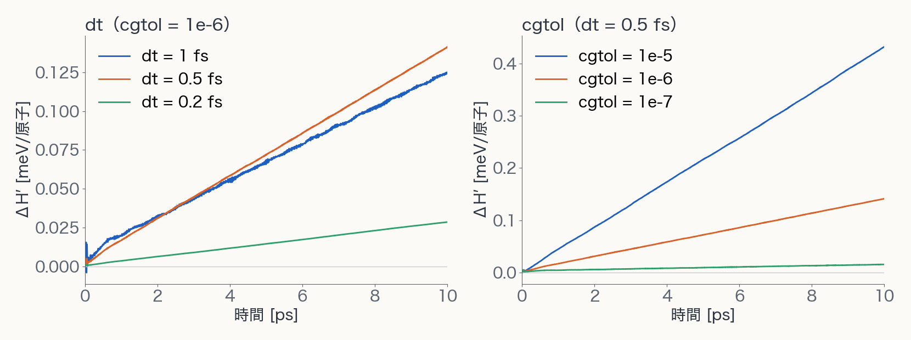
修正前：保存量 H′ は一方向にずれ続ける
5 / 13 ・ 各 10 ps、ΔH′ は初期値からのずれ（meV/原子）
Notes:
どの条件でも振動ではなく直線的に増えています。dt 1 fs と 0.5 fs はほぼ同じ傾き、0.2 fs で小さくなります。cgtol を締めるとはっきり小さくなります。

Slide 6
修正前：ずれの大きさと計算コスト
条件 | 傾き [meV/原子/ps] | 最大 |ΔH′| | CG 回数/step | CG 回数/ps
dt 1 fs | 0.0117 | 0.125 | 17.1 | 17,100
dt 0.5 fs | 0.0138 | 0.142 | 9.0 | 18,000
dt 0.2 fs | 0.0028 | 0.029 | 7.0 | 34,900
cgtol 1e-5 | 0.0429 | 0.432 | 7.1 | 14,100
cgtol 1e-7 | 0.0012 | 0.016 | 17.9 | 35,800
dt 1 fs と 0.5 fs は、1 ps あたりのずれもコストもほぼ同じ。0.2 fs と cgtol 1e-7 はずれが小さいがコストは約 2 倍
6 / 13 ・ 傾きは 0.5 ps 以降の直線フィット。cgtol 行は dt 0.5 fs、dt 行は cgtol 1e-6
Notes:
CG 回数/ps は 1 ps 進めるのに必要なシェル緩和の反復の総数で、計算コストの目安です。dt 1 fs は 1 ステップの CG 回数が約 2 倍になるので、1 ps あたりでは 0.5 fs と同程度になります。

Slide 7
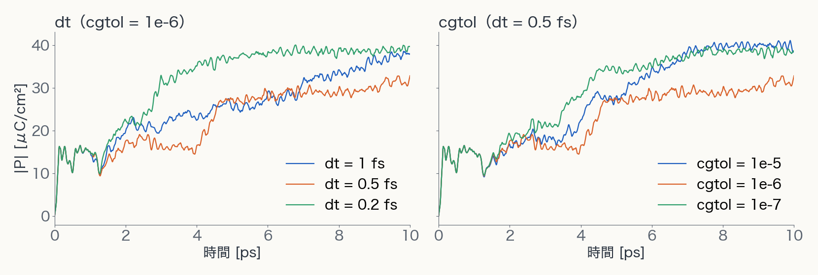
分極は計算ごとに違う状態へ落ち着く
1〜3 ps で軌道が分かれる（カオス）。後半 5 ps の平均 |P| は 29〜38 μC/cm²。サンプリングの差で、精度の指標にはならない
7 / 13
Notes:
格子長や分極の向きも計算ごとに違うドメイン状態になっています。dt や cgtol の良し悪しを比べるのは保存量 ΔH′ で行い、構造の統計は長い計算や複数の初期乱数で見る必要があります。

Slide 8
ずれを決めているのは
cgtol
cgtol を 1 桁締めると傾きは 1/3〜1/10。シェルの CG で残る力の分の仕事が、毎ステップ保存量に漏れていると考えられる
Notes:
ここからが 2 つ目の話題です。ずれが時間に比例して増え、cgtol に強く依存することから、原因はシェル緩和の不完全さだと考え、それを補正する修正を入れました。

Slide 9
修正：CG 後に残るシェルの力をコアに足す
MD はコアとシェルの相対変位を固定したままコアを動かす → シェルもコアと一緒に動く
CoreShell.jl ・ calculate!(::CoreShell, …)
正しいコアの力は F_core + F_shell。CG は cgtol で止まるので F_shell が少し残る
core_forces!(atoms, nl, coulomb, prms)
arr[:forces] .+= arr[:shellforces]
log.txt に CG 後の残差 shell_rms 列を追加（19 列目、ncg は 20 列目へ）
9 / 13 ・ 追加した 1 行（オレンジ）。テスト 7263 件すべて通過
Notes:
シェルの相対変位を固定した偏微分、つまり −∂E/∂r が MD で使うべき力です。シェルが完全に緩和していれば F_shell は 0 ですが、CG を cgtol で打ち切るので残ります。この修正は diag/shell-work と test_run_csvr のブランチから取り込みました。

Slide 10
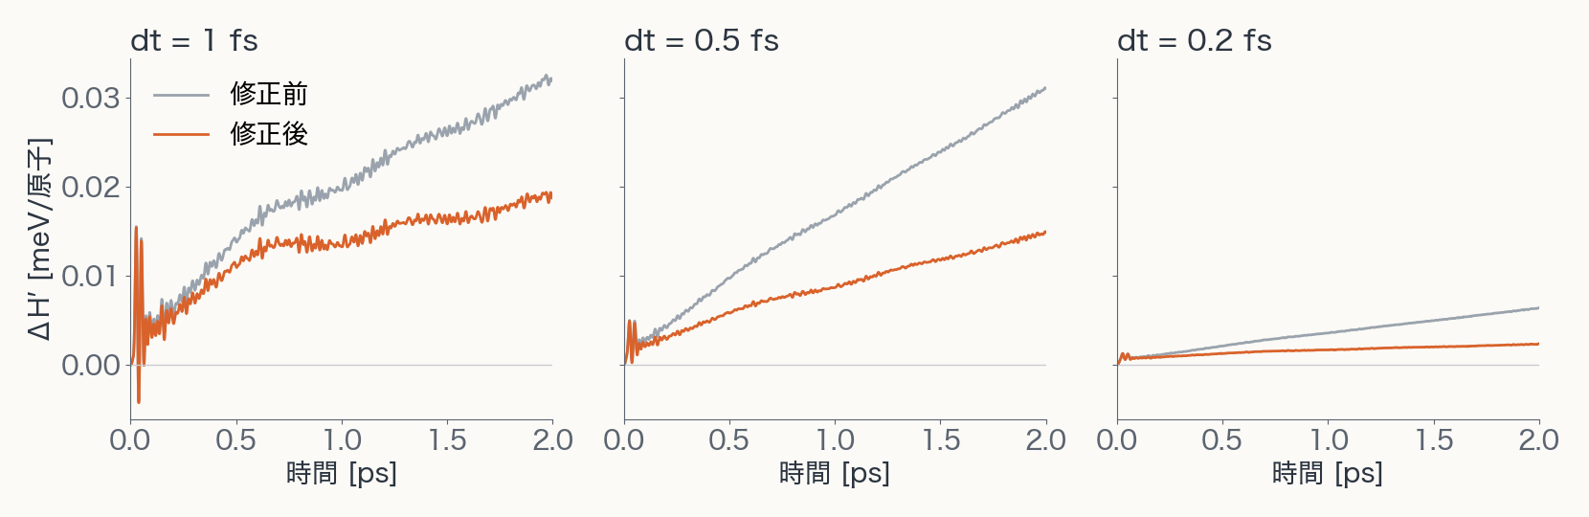
修正前後：dt を変えたとき（cgtol = 1e-6）
傾き 39 %（0.0114 → 0.0045）
傾き 42 %（0.0140 → 0.0058）
傾き 23 %（0.0028 → 0.0007）
10 / 13 ・ 2 ps まで、縦軸共通。傾きは meV/原子/ps、比は修正後 / 修正前
Notes:
修正後の計算は各 2 ps なので、修正前の 10 ps の計算も最初の 2 ps だけで比べています。dt 0.2 fs・2 ps の計算は Mac で約 1 時間 37 分でした。

Slide 11
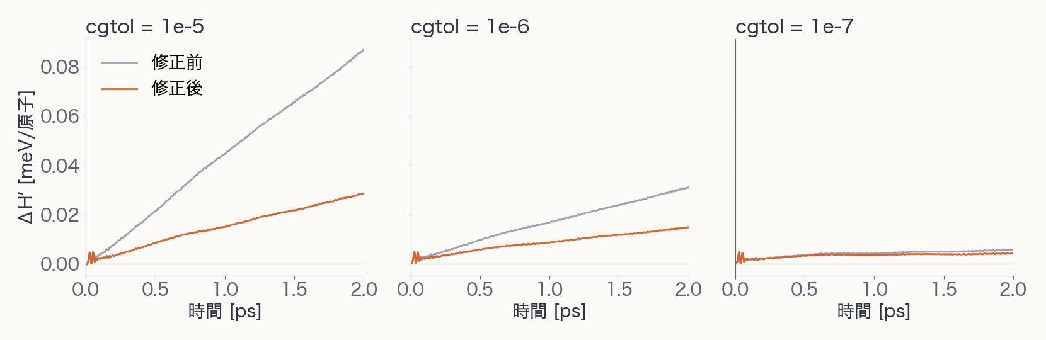
修正前後：cgtol を変えたとき（dt = 0.5 fs）
傾き 31 %（0.0426 → 0.0130）
傾き 42 %（0.0140 → 0.0058）
傾き 35 %（0.0012 → 0.0004）
11 / 13 ・ 2 ps まで、縦軸共通。傾きは meV/原子/ps、比は修正後 / 修正前
Notes:
cgtol 1e-7 は 2 ps 時点の値の比だと 74 % ですが、値が小さく最初の 0.5 ps の揺れが効くためで、傾きでは 35 % です。

Slide 12
修正の効果：全条件で傾きが 23〜42 % に
条件 | 傾き 修正前 | 傾き 修正後 | 比 | CG 回数/step
dt 1 fs | 0.0114 | 0.0045 | 39 % | 16.9 → 16.9
dt 0.5 fs | 0.0140 | 0.0058 | 42 % | 8.80 → 8.77
dt 0.2 fs | 0.0028 | 0.0007 | 23 % | 6.97 → 7.08
cgtol 1e-5 | 0.0426 | 0.0130 | 31 % | 7.15 → 7.14
cgtol 1e-7 | 0.0012 | 0.0004 | 35 % | 17.6 → 17.6
CG の回数は変わらない → 計算コストを増やさずに保存量のずれを減らせる
12 / 13 ・ 傾き [meV/原子/ps] は 0.5〜2 ps の直線フィット
Notes:
修正後の残差 rms（shell_rms）は cgtol 1e-6 で約 0.006 meV/Å です。

Slide 13
まとめと今後
わかったこと
今後
NHC を実装し、NH との一致と 2 次精度を確認
保存量のずれは cgtol で決まり、時間に比例
シェル力の補正で傾きが 23〜42 % に、コストは不変
補正後もずれは cgtol に依存し、一部は残る
補正を main に入れるか判断
補正後で 10 ps の計算（今回は 2 ps）
NHC と CSVR で緩和の仕方を比較
格子・分極の統計は複数の初期乱数で
13 / 13
Notes:
dt は 1 fs と 0.5 fs で 1 ps あたりのずれとコストがほぼ同じだったので、補正後の長い計算で改めて比べたうえで決めたいと考えています。

